Slide 1
Spracherwerb und Interkulturelles Lernen im Kindergarten. Herausforderungen und Chancen im Zeitalter der Migration.
Georg Gombos,
Klein_Kind_Pädagogik und Migration,
Villach 28.11.2013
Handreichung

Slide 2
Reflexion im Team
Hilfreich:
offene, kollegiale Kommunikation
Lösungsorientierung vs. Fehlersuche
„buntes Team“
Reflexion der eigenen Vorurteile – siehe Vorurteilsbewusste Erziehung im Kindergarten (Petra Wagner), denn:
So, wie das Team zusammenarbeitet und kommuniziert,
so wird es auch von den Kindern wahrgenommen werden.

Slide 3
Fallbesprechungen:
Suche nach Gelungenem statt nach Nicht-Gelungenem
Eigenschaftszuschreibungen vermeiden, stattdessen Situationen beschreiben, in denen das Kind das nicht-gewünschte Verhalten gezeigt hat – und dann nach Ausnahmen, d.h. nach gewünschtem Verhalten suchen! Gewünschtes Verhalten verstärken statt ungewünschtes Verhalten dem Kind vorhalten

Slide 4
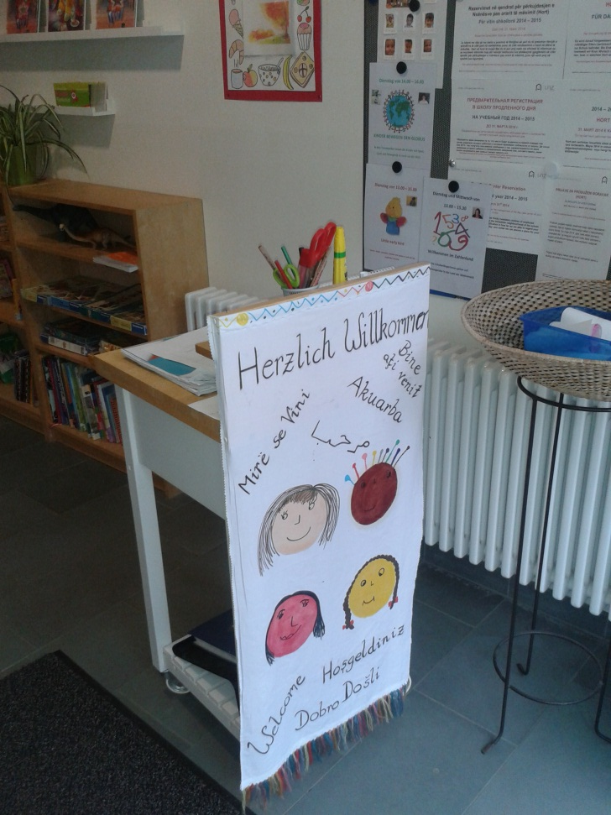
Eltern, Räume, Kommunikation
Offene, wertschätzende Haltung den Eltern und den Kindern gegenüber
Ansprechmöglichkeiten gestalten (z.B. Info-Point, besetzt von 6.30-9.00 siehe Magistratskindergaren Anastasius-Grün-Strasse, Linz)
Räume multikulturell gestalten (für alle interessant!)
Sprachen sichtbar machen
Info-Point, besetzt von 6.30-9.00,
Magistratskindergaren
Anastasius-Grün-Strasse, Linz)

Slide 5
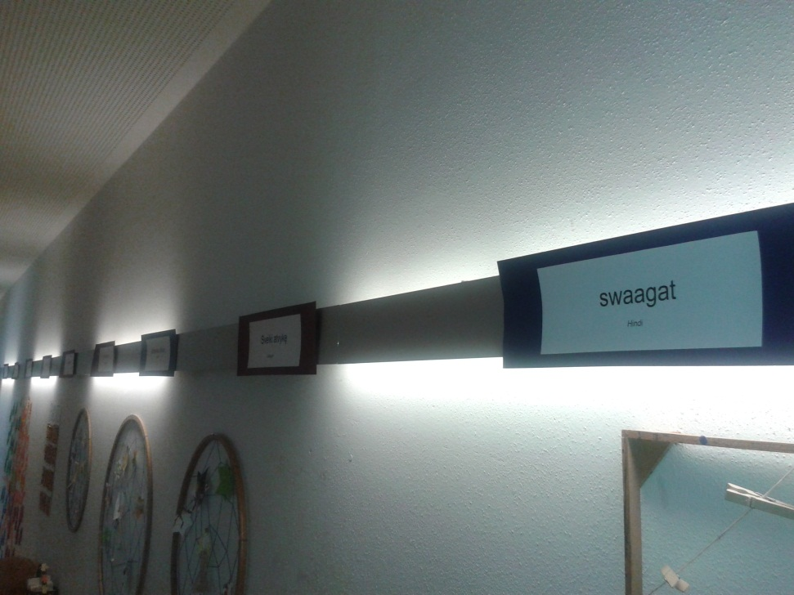
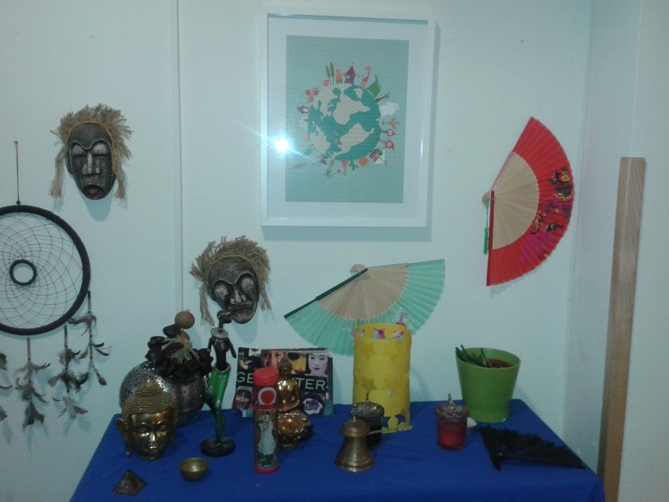
Eltern, Räume, Kommunikation
Räume multikulturell gestalten (für alle interessant!)
Sprachen sichtbar machen

Slide 6
Sprachpädagogische Arbeit
Vorbild sein
Willkommen heißen
Viel kommunizieren
Viel sprechen;
bewusster Umgang
mit Hochsprache
und Dialekt;
Verbales und non-
verbales Verhalten
Alle Sprachen sind
willkommen – die
der Kinder, die der
Eltern, die der
muttersprachlichen
Assistentinnen
Viel sprechen,
Gesagtes
Veranschaulichen,
Den Kindern auch
sprachlich etwas
zutrauen (z.B.
Märchen,
Geschichten)
Nicht: Kind Fehler vorhalten, sondern die korrekte Form nachsprechen, Kind eventuell manchmal auffordern, die korrekte Form nachzusprechen (wertschätzend, helfend im Ausdruck, nicht kritisierend, vorwurfsvoll)

